Slide 1
第十一章
代码生成

Slide 2
本章要求
主要内容：目标代码生成的任务，设计目标代码生成器需要考虑的主要问题，简单的代码生成器，Sample语言目标代码生成器的设计
重点掌握：代码生成要考虑的主要问题，寄存器的分配，基本块的代码生成，以及从dag生成代码

Slide 3
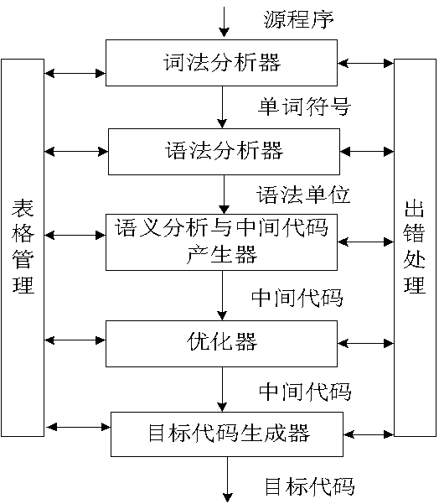
8.1 概述
代码生成所处的位置

Slide 4

代码生成器的作用
各种代码的形式
  中间代码: 后缀式，三地址代码
  符号表中的项：名字，类型，嵌套深度，偏移量
  目标代码：绝对机器代码，可重定位代码，汇编
代码生成器的输出必须是正确和高质量的
产生最优化代码的问题是不可判定的

Slide 5
8.2 代码生成器设计中的问题
代码生成器依赖于目标机器和操作系统
要充分发挥目标机器的能力：充分利用目标机器的资源
代码生成器固有的问题
  存储管理
  指令选择
  寄存器分配
  计算次序选择
可移植的代码生成器
  机器描述

Slide 6
代码生成器的输入
符号表信息
  决定中间表示中名字所代表的数据对象的运行地址
    偏移量
    作用域
  可能在动态时刻作为调试信息存在
中间表示
  代码生成的很多技术是可以用于不同的中间表示的
  代码生成前，中间表示记录了足够详细的程序信息
    名字的值可以表示为目标机器能够直接操作的数
    类型检查已经完成
    明显的语义错误已经发现

Slide 7
代码生成器的输出：目标程序
绝对机器语言
  可以放在内存中固定地方，并立即执行
  小程序、需要迅速编译和执行
可重定位的机器语言
  程序可以分为多个目标模块，分别编译
  需要连接装配器将一组可重定位模块一起装入执行
  需要额外的开销，但灵活：可分别编译子程序和从目标模块中调用其它先前编译好的程序模块
  如果目标机器不能自动处理重定位，则编译器必须提供显式的重定位信息给装配程序
汇编语言
  代码生成的过程容易
  避免了重复汇编器的工作

Slide 8
存储管理
把程序中的名字映射到运行时的目标对象的地址是由前端和代码生成器共同完成的
  语言中过程的语义决定了运行时刻名字如何与存储空间相联系
  对名字的引用通过符号表
    记录了名字在过程数据区的相对地址
    所需要的存储空间
  运行时活动记录的管理
    运行时活动记录的分配和释放作为过程调用和返回序列的一部分
      call（调用），return（返回）
      halt（暂停），其它语句
  存储管理分静态、栈式和堆式存储分配

Slide 9
一个代码生成器的输入
其中，arr，i，j是过程s中定义的数据；buf和n是过程p定义的数据
三地址代码
S的活动记录
p的活动记录
/*s的代码 */
action₁
call p
action₂
halt
/*p的代码 */
action₃
return
0：
返回地址
arr
i
j
0：
返回地址
buf
n
4：
4：
56：
60：
84：

Slide 10
指令地址的决定
通过一个计数器决定每个指令的地址
标号的处理：j: goto i /*j是当前语句的号码*/
  如果i小于j
    i出现在j之前，目标地址是i对应的三地址代码的第一条指令地址
  如果i大于j
    i出现在j之后，目标地址此时不可知，可以利用回填的技术解决

Slide 11
指令选择
目标机器指令系统的性质决定了指令选择的难易程度
指令系统的一致性和完整性是重要因素
  如果目标机器不能以一致的方式支持各种数据类型，则每种例外都要专门的处理
指令的速度和机器的特点是另一些重要的因素
  如果不考虑目标程序的效率，则指令选择是直截了当的
代码的质量取决于它的执行速度和长度
  可以从多种指令中选择合适的：a=a+1
    MOV a , R0
    ADD #1 , R0 INC a
    MOV R0 , a
  时间信息对代码序列是重要的，但不是任何时候都精确的

Slide 12
指令选择的例子
逐条语句地产生代码的方法常常产生低质量的代码
    MOV b , R0
    ADD c , R0
    MOV R0 , a
    MOV a , R0
    ADD e , R0
    MOV R0 , d
    a := b + c
    d := a + e

Slide 13
寄存器分配
利用寄存器放置运算对象的指令比运算对象在内存中的指令短些
执行也快些
充分利用寄存器对高质量的代码生成是重要的
寄存器
片内CACHE
片外CACHE
主存
外存
寄存器优化
局部性优化

Slide 14
寄存器分配（续）
寄存器使用的两个子问题
  寄存器分配：为程序的某一点选择驻留在寄存器中的一组变量
  寄存器指派：挑出变量将要驻留的具体寄存器
寄存器分配的最优化是NP完全的
  特定要求的满足

Slide 15
计算次序选择
计算执行的次序会影响目标代码的效率
  选择最佳次序是一个NP完全问题
  MOV R1 , &A MOV R1 , &A
  ADD R1 , R0 MUL R2 , R3
  MUL R2 , R3 ADD R1 , R0
  ADD R1 , R2 ADD R1 , R2

Slide 16
代码生成的途径
代码生成器的目的
  正确的代码：最重要的目标
  易于实现、调试和维护
代码生成需要多方面的信息
  流信息
  依赖信息
  … …
代码生成的可移植性也是要考虑的一个问题
  将机器相关部分和不相关部分区分开

Slide 17
8.3 目标机器
熟悉目标机器和它的指令系统
  是设计一个好的代码生成器的先决条件
  但不存在通用的有效的机器描述
目标机器
  字节可寻址机器，4字节为一个字
  有n个通用寄存器R0 , R1 , … , R(n-1)
  指令形式：

Slide 18
机器指令形式(op destination, source)
ADD Rd,Rs // d+s
SUB Rd,Rs //d-s
MOV Rd,Rs //s ⇒ d
机器指令开销 (cost)，不同的操作开销不同
MOV R,M 开销 2
ADD #1 ,R 开销 2
MOV R0,R1 开销 1

Slide 19
目标机器的地址方式
地址方式
汇编形式
地址
增加的开销
直接地址方式
M
M
1
寄存器方式
R
R
0
间接寄存器方式
*R
contents(R)
0
索引方式
c(R)
c+contents(R)
1
间接索引方式
*c(R)
contents(
c+contents(R))
1

Slide 20
指令代价
如果把指令代价取成1，加上上述的地址模式的附加代价，就是对应指令的长度（以字计算）
  寄存器地址模式的代价为0
  含内存单元和常量的地址模式的代价是1，因为这种运算对象必须和指令存在一起
如果空间至关重要，则应使指令的长度极小化
  节省取指的开销，从而减少指令的执行时间
  提高指令cache的使用效率
指令代价的例子
  MOV R0 , R1 代价是1，只占一个内存字
  MOV R5 , M 代价是2，M要独占一个内存字
  ADD #1 , R3 代价是2，常数1占一个内存字
  SUB 4(R0) , *12(R1) 代价是3，4和12各占一个内存字

Slide 21
例：a:=b+c 的实现方式：
1. MOV R₀ , b
ADD R₀ , c
MOV a , R₀ 代价=6
2. MOV a , b
ADD a, c 代价=6
假定R₀, R₁和R₂中分别存放a, b和c的地址, 采用:
3. MOV *R₀, *R₁
ADD *R₀, *R₂ 代价=2
假定R₁和R₂中分别包含b和c的值, 并且b的值在这个赋值以后不再需要, 则还可有
4. ADD R₁, R₂
MOV a, R₁ 代价=3
要产生好的代码，必须有效利用它的寻址能力，尽量把名字的左值或右值保存在寄存器中，以便在不久的将来使用

Slide 22
8.4 代码生成器的产生方法
解释型代码生成
  定义一个虚拟的目标机，编译器的前端直接把源语言映射到虚拟的目标机语言
  重用性差，代码生成器紧密地与汇编语言绑定在一起，对每一种机器要重新写后端代码生成
模式匹配代码生成
  用机器描述语言描述了中间语言到汇编语言的映射，预处理器将它转换成相应的模式集
  代码生成器将中间语言与模式集作匹配，生成汇编代码
  匹配算法与机器无关
前端
源程序
中间语言
模式匹配
目标语言
预处理器
机器描述
模版集

Slide 23
代码生成器的产生方法（续）
表驱动代码生成
  把输入的表达式树看成是一个输入串
  通过构造状态转换表，用一系列语义动作完成代码生成
表驱动和模式匹配的差别
  模式匹配是自顶向下的推导，而表驱动可以是自顶向下的推导，也可以是自底向上的归约
  模式匹配依次匹配一个模版，模版集易于检查正确性，容易估计空间复杂性
  表驱动试图找出所有匹配的语法规则，代价高，语义动作表不容易检查正确性，大小也不容易估计
前端
源程序
中间语言
状态转换
目标语言
预处理器
机器描述
语义动作表

Slide 24
下次引用信息（1）
下次不再引用意味着优化的机会
  寄存器优化
  临时名字存储单元的指派
计算下次引用信息
  三地址语句中名字的引用定义：
    假定三地址语句i把a的值赋给x，如果语句j用x作为运算对象，并且控制从i流到j，这条路径中没有x的其它赋值，则称j引用x在I定的值
  在基本块内：下次引用信息
    对每个基本块反向扫描
    为每个名字x在符号表中登记它是否在本块中有下次引用
    如果在本块中没有下次引用，则登记它是否在本块的出口活跃。缺省认为所有的非临时变量在出口都是活跃的

Slide 25
下次引用信息（2）
对每一个三地址语句 i：x := y op z，依次执行下述步骤：
  把当前符号表中变量x的下次引用信息和活跃信息附加到语句i上；（如果x不活跃，则这个语句可以删掉）
  把符号表中x的下次引用信息和活跃信息分别置为“无下次引用”和“非活跃”；
  把当前符号表中变量y和z的下次引用信息和活跃信息附加到语句i上；
  把符号表中y和z的下次引用信息均置为i，活跃信息均置为“活跃”。
  注意：上述次序不能颠倒，因为x可能是y或z
  例：t := a – b
  u := a –c
  v := t + u
  d := v + u

Slide 26
下次引用信息（3）
（1）t:=a+b
（2）u:=a-c
（3）v:=t+u
（4）d:=v+u
名字 下次引用 活跃
t 无 非
a 无 活
b 无 活
c 无 活
d 无 活
u 无 活
v 无 活
{t:3,活；
无
3
活
a:2,活；b:无，活}
非
2
1
活
活
{u:3,活；a,c:无，活}
1
活
2
活
{u,v:4,活;t:无，非}
无
非
4
3
无
活
活
非
{d,u,v:无，活}
无
4
活
非

Slide 27
下次引用信息（4）
临时名字的存储分配
  在需要临时变量时申请一个新的名字是简单有效的，但浪费空间
  如果两个临时变量不是同时活跃的，则可以压缩在同一单元中
  临时变量存储单元的分配：
    找到第一个不含活跃临时变量的单元，指派给待分配的临时变量
    如果没有合适的单元，则在活动记录的临时变量区域中增加一个单元

Slide 28
下次引用信息（5）
例子：
t1 := a * a t1 := a * a
t2 := a * b t2 := a * b
t3 := 2 * t2 t2 := 2 * t2
t4 := t1 + t3 t1 := t1 + t2
t5 := b * b t2 := b * b
t6 := t4 + t5 t1 := t1 + t2

Slide 29
简单的代码生成器（1）
假设条件：
  三地址语句的每种算符都有对应的目标机器算符
  计算结果留在寄存器中尽可能长的时间。只有在以下两种情况才把它存入主存
    此寄存器要用于其它计算
    正好在过程调用、转移或标号语句之前
      在基本块的结尾，所有的寄存器都将保存，使得代码生成算法简单

Slide 30
简单的代码生成器（2）
后续的代码尽可能引用变量在寄存器中的值，而不访问主存，如对a := b + c
  如果b在Ri中，c在Rj中，b在此语句后不活跃，则可以为它生成代价为1的代码ADD Ri, Rj ，结果a存在Ri中
  如果b在Ri中，c在内存单元中，b仍然不再活跃，则有：
  ADD Ri, c
  或：
  MOV Rj, c
  ADD Ri,Rj
  如果c的值以后还要用，则第二种方式更好一些，因为可以直接从寄存器Rj中取得它的值
  由于语义的复杂性，上述代码生成可能要更为复杂

Slide 31
寄存器描述和地址描述
跟踪寄存器的内容和名字的地址
  寄存器描述记住每个寄存器当前存的是什么
    在每个块的开始，寄存器描述显示所有寄存器为空
    块的代码生成过程中，每个寄存器保存零个或若干个名字的值
  地址描述器记住运行时每个名字的当前值可以在那个场所找到
    这个场所可以是寄存器、栈单元、内存地址或它们的集合等
    这些信息可以存于符号表中，在决定名字的访问方式时使用

Slide 32
简单的代码生成算法
  对每个三地址语句x := y op z完成下列动作
  1. 调用函数getreg决定存放y op z计算结果的场所L，L通常是寄存器，也可以是内存单元
  2 查看y的地址描述，确定y值当前的一个场所y’。如果y值当前既在内存单元又在寄存器中，选择寄存器作为y‘。如果y的值还不再L中，则产生指令MOV y , L
  3 产生指令op z’, L，其中z‘是z的当前场所值一（同2一样优先选择寄存器）修改x的地址描述，以表示x在场所L。如果L是寄存器，修改它的描述，以表示它含x的值
  4 如果y和（或）z的当前值不再引用，在块的出口也不活跃，并且在寄存器中，则修改寄存器描述，以表示在执行了x := y op z后，这些寄存器分别不再含y和（或）z的值

Slide 33
基本块结束的处理
  在基本块的出口，用MOV指令把在寄存器中的活跃变量的值保存
    值在寄存器中
    这个值在出口活跃

Slide 34
复写语句的处理：x := y
  y在寄存器中
    改变寄存器和地址的描述，记住x的值出现在该寄存器中
    如果y不再引用，且在块的出口不活跃，该寄存器不再保存y的值
  y的值仅在内存中
    若记住x的值在y的内存单元中，但如果更新y的值复杂；可以用getreg找到一个存放y的寄存器，并记住该寄存器是存放x的场所
    或产生指令MOV y , x，如果x在块中不再引用，此法较好

Slide 35
函数getreg：返回保存语句x := y op z的x值的场所L
  简单的实现方法：基于下次引用信息
  1. 如果名字y在寄存器中，此寄存器不含其它名字的值，并且y不活跃，且在执行x := y op z后没有下次引用，则返回y的这个寄存器作为L
  2. 1失败时，如果有的话，返回一个空闲寄存器
  3. 2不成功时，如果x在块中有下次引用，或op是必须使用寄存器的算符（如变址），则找一个已被占用的寄存器R
    将R中的值根据存有的变量（可能不止一个）保存到内存单元中，并修改相关的地址描述
    R的选择要考虑spill的代价
  4. 如果x在本块中不再引用，或者找不到适当的被占用寄存器，则选择x的内存单元作为L

Slide 36
例：赋值语句d := ( a – b ) + ( a – c ) + ( a – c )
可以翻译成下面的三地址代码序列 ：
t := a – b ; u := a – c ; v := t + u ; d := v + u
d在出口活跃，产生的代码序列：
语 句 生成的代码 寄存器描述 地址描述
寄存器空
t := a – b MOV a , R0 R0含t
SUB b , R0 t在R0中
u := a – c MOV a , R1 R0含t t在R0中
SUB c , R1 R1含u u在R1中
v := t + u ADD R1 , R0 R0含v u在R1中
R1含u v在R0中
d := v + v ADD R1 , R0 R0含d d在R0中
MOV R0 , d d在R0和内存中

Slide 37
  上述代码的代价为12
  可以在第一个指令后增加MOV R0 , R1，从而将代价减少为11（删去了MOV a , R1）

Slide 38
条件语句的代码生成
两种实现方式，以if x < y goto z为例
  根据寄存器的值是否为下面6个条件之一进行分支：负、零、正、非负、非零和非正
    把x减y的值存入寄存器R
    如果R的值为负，则跳到z
  用条件码来表示计算的结果和装入寄存器的值是负、零还是正
    比较指令（CMP）设置条件码而不真正计算值，如果x > y，则CMP x , y置条件码为正等
    条件转移机器指令根据指定的条件（< , = , > , <= , <> , >=）是否满足来决定是否转移，如果用指令CJ<= z表示如果条件码是负或零则转到z，所以有 CMP x , y
    CJ< z

Slide 39
条件码的描述的记录
条件码的描述的记录告诉我们上次设置条件码的名字和比较的名字对
x := y + z MOV y , R0
if x < 0 goto z ADD z , R0
MOV R0 , x
CJ< z
根据条件码描述可以知道，在ADD z , R0之后，条件码是由x设置的

Slide 40
练习：将下属赋值语句生成目标代码：
T4:=A+B-(E-(C+D))
T1:= A+B MOV R0, A
T2:=C+D ADD R0, B
T3:=E-T2 MOV R1, C
T4:=T1-T3 ADD R1, D
MOV T1, R0
MOV R0, E
SUB R0, R1
MOV R1, T1
SUB R1, R0
MOV T4, R1

Slide 41
改变计算次序可以优化指令条数：
T2:=C+D MOV R0, C
T3:=E-T2 ADDR0,D
T1:= A+B MOV R1, E
T4:=T1-T3 SUB R1, R0
MOV R0, A
ADD R0, B
SUB R0, R1
MOV T4, R0

Slide 42
从DAG生成目标代码
为了生成更有效的目标代码，要考虑的另一个问题是：对基本块中的中间代码序列，应按照什么顺序来生成其目标代码呢？
在描述运算的DAG中，每个内节点表示一个操作，基本块的运算次序已经体现在DAG结构中，对一个给定的DAG，可以很容易地重新组织最终的计算顺序。

Slide 43
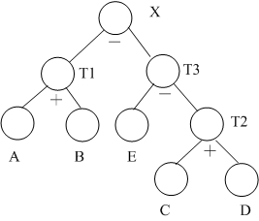
例：赋值语句：X:＝(A＋B)－(E－(C＋D))
的中间代码为：
T1:= A+B
T2:=C+D
T3:=E-T2
X:=T1-T3
MOV R0, A
ADD R0, B
MOV R1, C
ADD R1, D
MOV T1, R0
MOV R0, E
SUB R0, R1
MOV R1, T1
SUB R1, R0
MOV X, R1
目标代码：

Slide 44
重排序后的代码
T2:=C+D MOV R0, C
T3:=E-T2 ADDR0,D
T1:= A+B MOV R1, E
T4:=T1-T3 SUB R1, R0
MOV R0, A
ADD R0, B
SUB R0, R1
MOV T4, R0
原因：T4的计算紧跟在T1之后

Slide 45
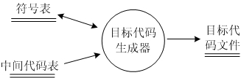
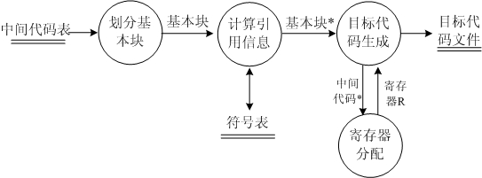
8.5 目标代码生成器的设计

Slide 46
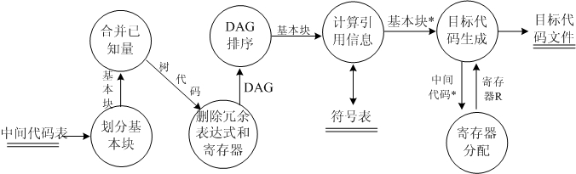

Slide 47
